Slide 1
슬라이드 시스템
Incremental learning

Slide 2
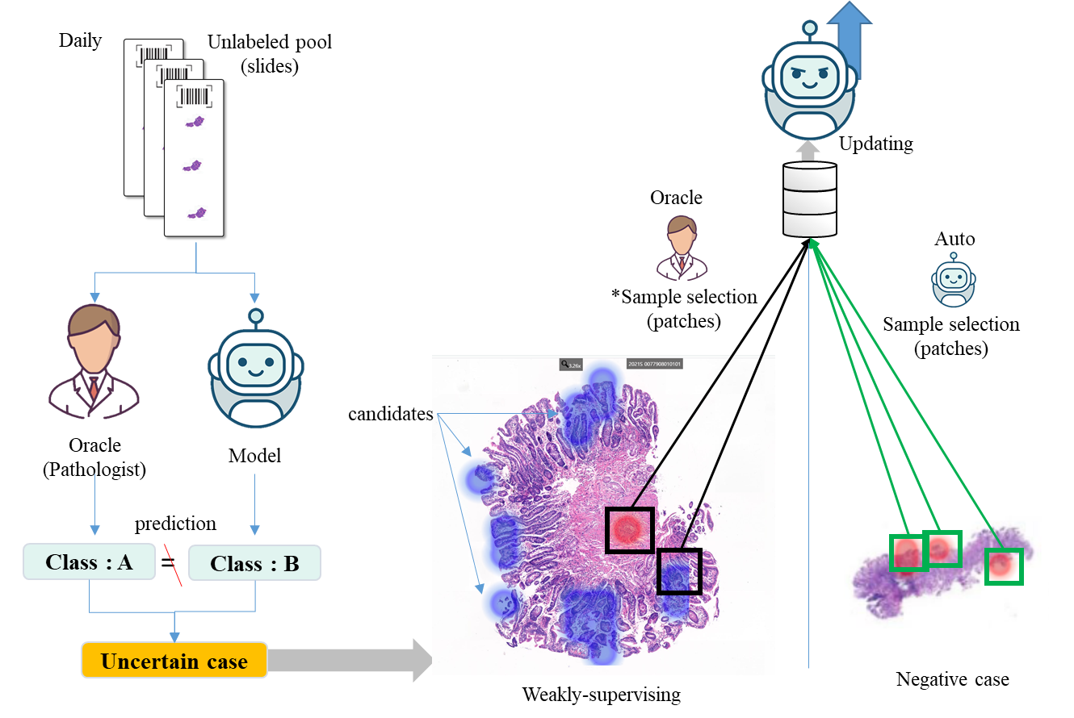
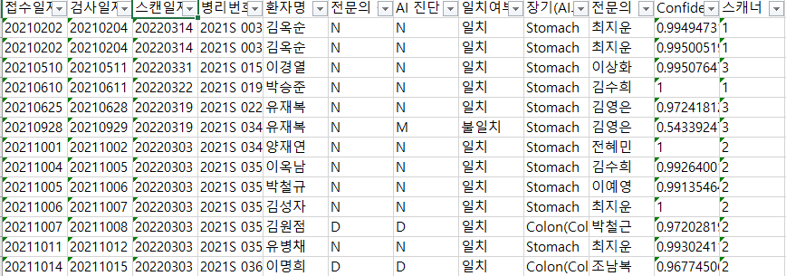
Incremental leaning system (지난 슬라이드)
운영 정보 수령 완료 (4/7)
분류 | 소분류 | 사례 | 운영 정보 분석
슬라이드 | FN | high confidence
 | FN | low confidence
 | FP | high confidence
 | FP | low confidence
사례에 대한 통계 분석을 통해 주요한 업데이트 방향을 정리할 예정

Slide 3
Incremental leaning system
Update
sen | 0.964912
speci | 0.865008
sen | 0.735849
speci | 0.978857
 | N | D | M
N | 4242 | 2 | 0
D | 416 | 26 | 8
M | 246 | 3 | 18
 | 4904 | 31 | 26 | 4961
 |  |  | acc | 0.863939
 | N | D | M
N | 18704 | 38 | 32
D | 103 | 99 | 15
M | 301 | 3 | 78
 | 19108 | 140 | 125 | 19373
 |  |  | acc | 0.974604
M_sen | 0.977778
ND_spec | 0.962761
M_sen | 0.743802
ND_spec | 0.992844
 | N | D | M
N | 3886 | 509 | 1
D | 133 | 2168 | 0
M | 123 | 136 | 44
 | 4142 | 2813 | 45 | 7000
 |  |  | acc | 0.871143
 | N | D | M
N | 13074 | 1545 | 6
D | 756 | 9045 | 25
M | 28 | 148 | 90
 | 13858 | 10738 | 121 | 24717
 |  |  | acc | 0.898531

Slide 4
Incremental leaning system
Update
stomach
colon
stomach | 100-90 | 90-80 | 80-70 | 70-60 | 60-50 | 50-40 | 40-30
s1 | 5 | 1562 | 194 | 121 | 100 | 58 | 9
s2 | 7 | 1504 | 170 | 93 | 90 | 62 | 4
s3 | 5 | 725 | 86 | 68 | 60 | 35 | 3
total | 17 | 3791 | 450 | 282 | 250 | 155 | 16 | 4961
stomach | 100-90 | 90-80 | 80-70 | 70-60 | 60-50 | 50-40 | 40-30
s1 | 5834 | 111 | 48 | 54 | 34 | 2 | 0
s2 | 6601 | 111 | 60 | 47 | 44 | 2 | 0
s3 | 5875 | 197 | 130 | 104 | 108 | 11 | 0
total | 18310 | 419 | 238 | 205 | 186 | 15 | 0 | 19373
colon | 100-90 | 90-80 | 80-70 | 70-60 | 60-50 | 50-40 | 40-30
s1 | 714 | 1682 | 134 | 137 | 110 | 52 | 1
s2 | 714 | 1680 | 115 | 110 | 94 | 40 | 1
s3 | 298 | 904 | 68 | 61 | 55 | 30 | 0
total | 1726 | 4266 | 317 | 308 | 259 | 122 | 2 | 7000
colon | 100-90 | 90-80 | 80-70 | 70-60 | 60-50 | 50-40 | 40-30
s1 | 6435 | 624 | 375 | 263 | 177 | 10 | 1
s2 | 7021 | 678 | 364 | 254 | 185 | 16 | 0
s3 | 6909 | 561 | 377 | 252 | 200 | 14 | 1
total | 20365 | 1863 | 1116 | 769 | 562 | 40 | 2 | 24717

Slide 5
Incremental leaning system
Update
stomach
colon
stomach | 100-90 | 90-80 | 80-70 | 70-60 | 60-50 | 50-40 | 40-30
s1 | 0.6 | 0.94878 | 0.62887 | 0.57851 | 0.62 | 0.55172 | 0.33333
s2 | 0.42857 | 0.93949 | 0.70588 | 0.65591 | 0.64444 | 0.53226 | 0.25
s3 | 0.8 | 0.9269 | 0.48837 | 0.64706 | 0.68333 | 0.54286 | 0.333333
total | 0.58824 | 0.94091 | 0.63111 | 0.62057 | 0.644 | 0.54194 | 0.3125
stomach | 100-90 | 90-80 | 80-70 | 70-60 | 60-50 | 50-40 | 40-30
s1 | 0.99297 | 0.84685 | 0.66667 | 0.68519 | 0.5 | 1 | 0
s2 | 0.99439 | 0.81982 | 0.78333 | 0.59574 | 0.63636 | 0 | 0
s3 | 0.98621 | 0.76142 | 0.72308 | 0.5 | 0.49074 | 0.45455 | 0
total | 0.99132 | 0.79952 | 0.72689 | 0.57073 | 0.52688 | 0.46667 | 0
colon | 100-90 | 90-80 | 80-70 | 70-60 | 60-50 | 50-40 | 40-30
s1 | 0.95518 | 0.90844 | 0.61194 | 0.53285 | 0.55455 | 0.55769 | 1
s2 | 0.97199 | 0.89167 | 0.65217 | 0.63636 | 0.54255 | 0.65 | 0
s3 | 0.97651 | 0.89491 | 0.63235 | 0.54091 | 0.67273 | 0.5 | 0
total | 0.96582 | 0.89897 | 0.63091 | 0.57143 | 0.57529 | 0.57377 | 0.5
colon | 100-90 | 90-80 | 80-70 | 70-60 | 60-50 | 50-40 | 40-30
s1 | 0.9439 | 0.80128 | 0.71733 | 0.57034 | 0.55932 | 0.4 | 0
s2 | 0.94972 | 0.82006 | 0.6456 | 0.57974 | 0.49189 | 0.25 | 0
s3 | 0.93458 | 0.77362 | 0.67905 | 0.59127 | 0.55 | 0.42857 | 0
total | 0.94274 | 0.79979 | 0.681 | 0.57997 | 0.53381 | 0.35 | 0

Slide 6
Incremental leaning system
2)
Uncertainty scoring
High uncertain case
training scenario
분류 | 소분류 | 사례
슬라이드 | FN | high confidence
 | FN | low confidence
 | FP | high confidence
 | FP | low confidence
 | TN | low confidence
 | TP | low confidence
1)
업데이트 시나리오
구성
영향 분석
1) Linux 업데이트시 사용한 슬라이드에 대한 conf 값 요청**
2) *(기존연구) uncertain 스코어 계산 하여 추천 방법 또한 고려중

Slide 7
table | 필요 정보
학습 대상 슬라이드 (대기열) | 인덱스
 | 추가 일자 | (혹은 SEEDP 저장과 동일한 일자)
 | 복사된 슬라이드 위치 정보
 | 모델 레이블 | 모델이 예측했던 레이블
 | 정답 레이블 | 사용자에 의해서 다시 레이블링된 정보
 | 학습 방법 코드 | [학습 시스템에 명령 목적] 0: 패치만 학습 1: 슬라이드만 학습 2: 둘다 학습
 | 패치 학습 여부 | (완료 여부) : O/X
 | 슬라이드 학습 여부 | (완료 여부) : O/X
패치 정보 | 기존 DB 저장 정보
 | 슬라이드 이름
 | 패치 이름 | [ 좌표+슬라이드 ]
 | 기존 레이블 | [모델_기록 보존용]
 | 정답 레이블 | [변경되야할 레이블 정보]
Model update
Index : primary key Model_key Start_date updated_date worker_name
Is made with
Silde
Index : primary key Model_key: fkey Slide_name Date Folder_loc Model_label Groundtruth Train_method Patch_train Slide_train
Consists of
모델 관리 | 인덱스 (pkey)
 | 시작 일자 | 해당 모델로 업데이트 시작 일자
 | 완료 일자 | 해당 모델로 업데이트 완료 일자
 | 담당자 | 담당자 이름
 | 모델 정보 | Git, 모델 정보
patch
Index slide_name : fkey Patch_name location Model_label groundtruth

